Slide 2

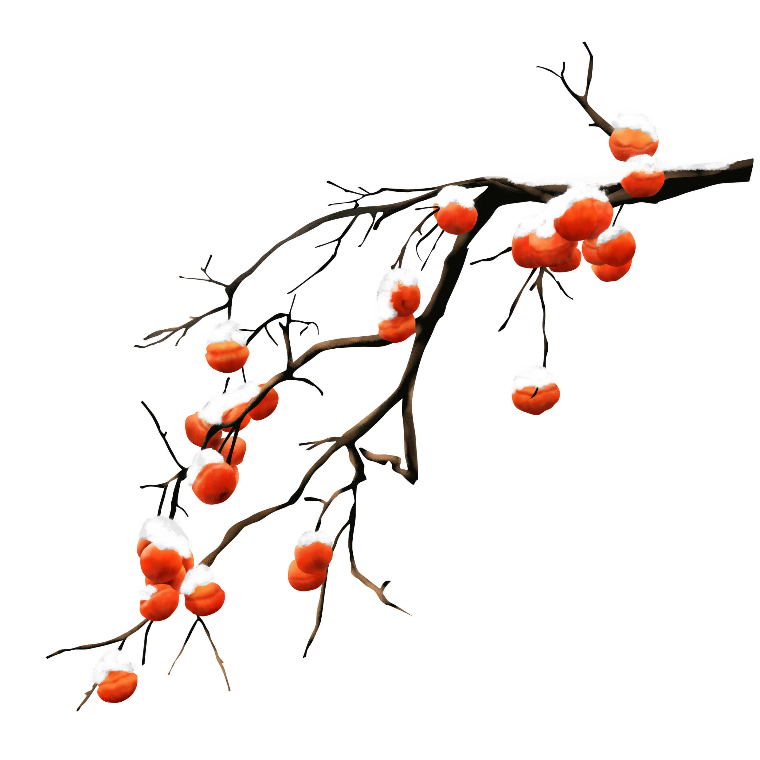



2021년 추석연휴
Cultural
Life
공연 · 문화 예술
행사·축제
전시
Notes:
조선 100년체
G마켓 산스
서울한강체
이름 주제
1.무드보드
2.콘셉트 기획서 글자간격 그림 크기
3.최종 디자인

Slide 3
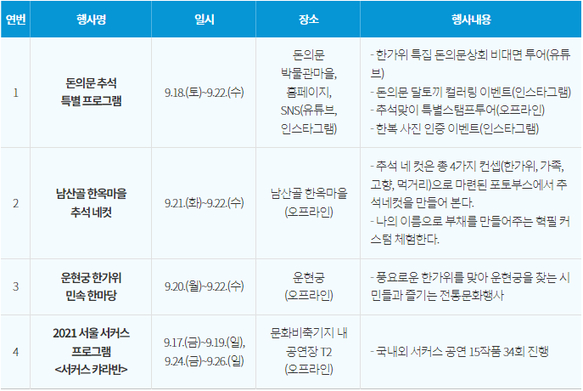
2021년 추석연휴
Cultural
Life
공연 · 문화 예술
행사·축제
전시
Notes:
조선 100년체
G마켓 산스
서울한강체

